Slide 1
ГБУ «ЦСОГПВИИ г. Дзержинска»
Отчет о внедрении социальной
практики «Кружок театрального
чтения и импровизации
«Театралочка»
Организатор:
Специалист
по социальной работе ОССО
Якимова С.Н.
2023 год

Slide 2
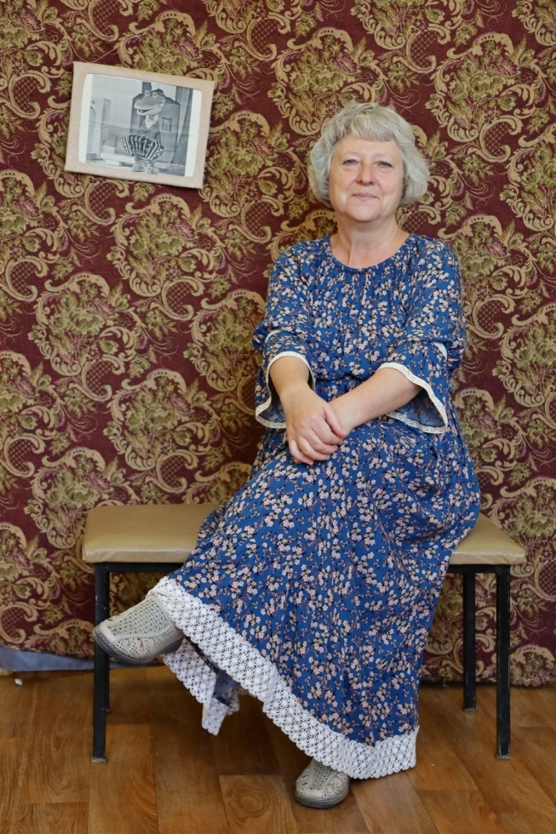
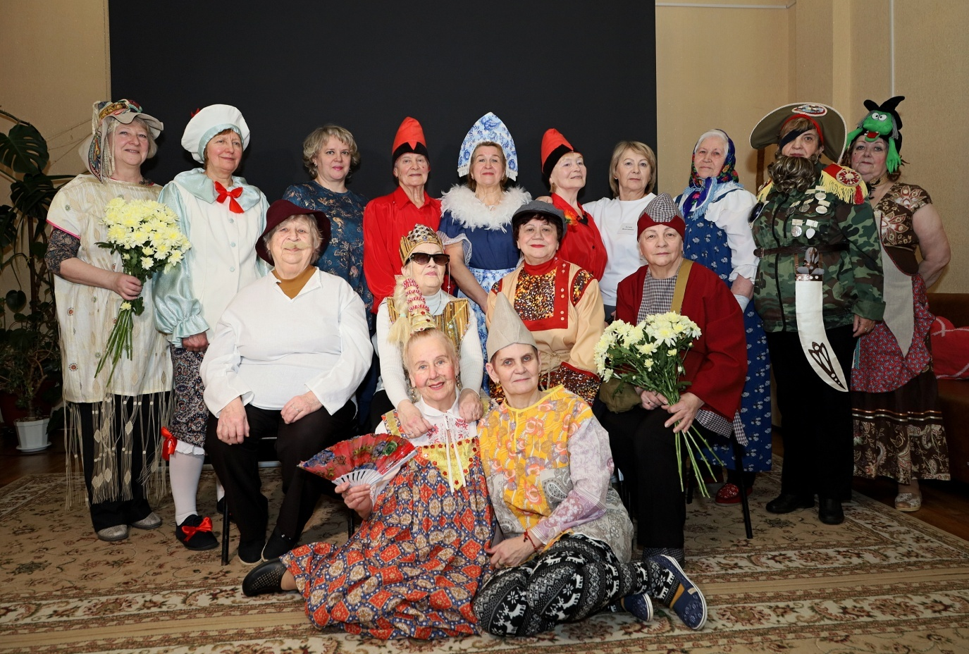
Кружок театрального чтения и импровизации «Театралочка»
В кружке занимается 15 человек. Методическое и организационное
сопровождение деятельности кружка осуществляет специалист по социальной работе Якимова Светлана Николаевна.

Slide 3
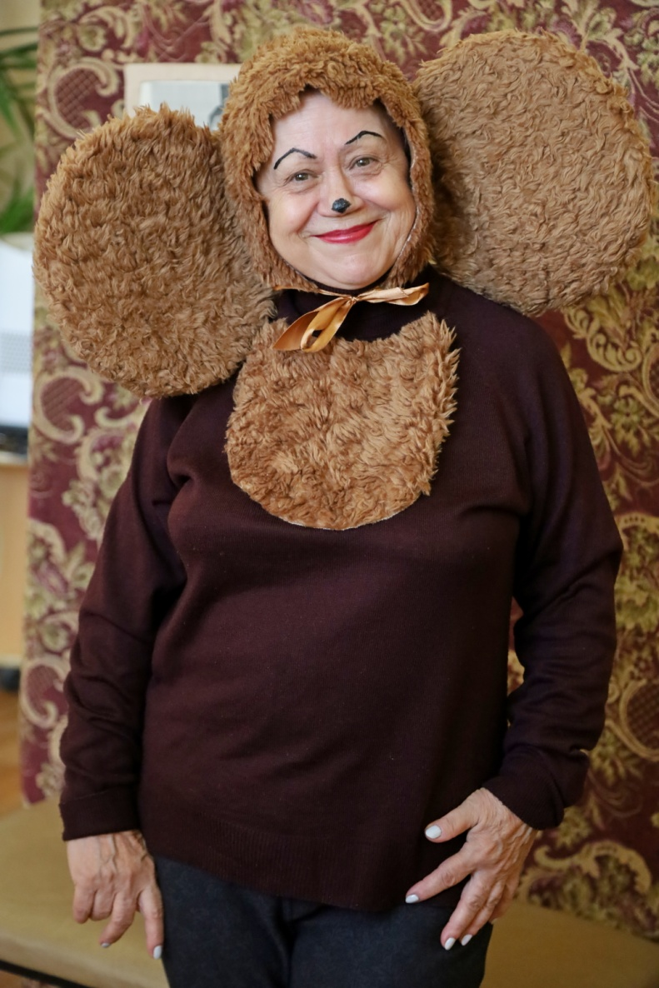
Начало внедрения практики февраль 2023 г.
Цель:
развитие творческих способностей для самореализации пожилого человека;
расширение социокультурного пространства получателей услуг;
создание условий для поддержания активной жизни старшего поколения.
Задачи:
развитие коммуникативных навыков,
укрепление памяти,
снятие тревожности,
приобретение оптимистического взгляда на жизнь
формирование навыков работы в творческом коллективе.

Slide 4
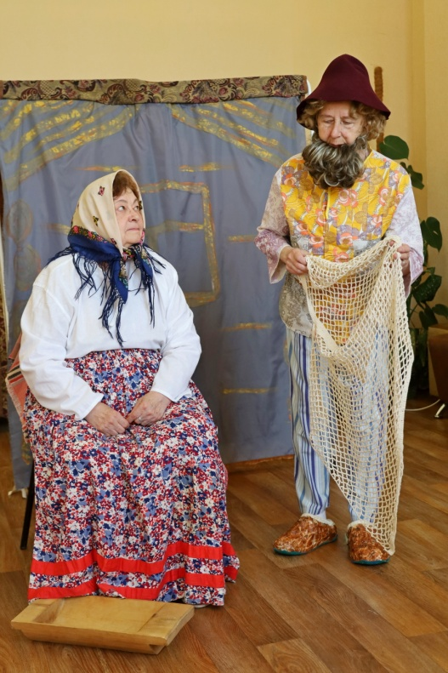
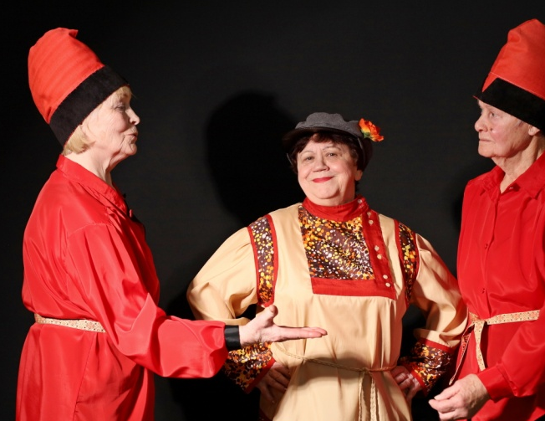
Подготовлены 4 спектакля
«Сказка о рыбаке и рыбке» (А.С. Пушкин)
«Крокодил Гена и Чебурашка» (Э. Успенский)
«Сирена» (А.П. Чехов)
«Про Федота-стрельца» (по мотивам сказки
Л. Филатова)
2 творческие программы
«Посвящение русскому солдату»
«Новогодняя нарезка»

Slide 5
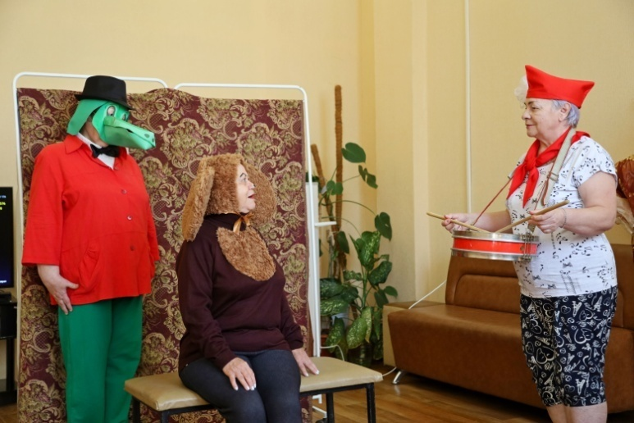
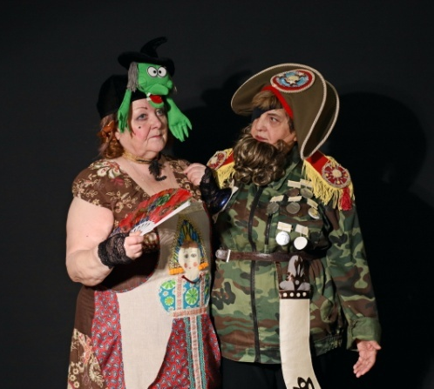
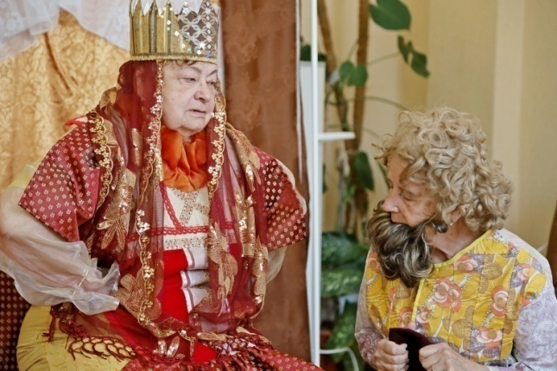
Творчество «Театралочки» нашло отклик у большого количества получателей социальных услуг. Аудитория зрителей достаточно обширна. Это и маленькие зрители, и семьи с детьми, и пожилые граждане.
Площадки для выступлений предоставляли социальные учреждения и общественные объединения.
С выездными спектаклями кружковцы посетили:
Центр новых возможностей «ПараПлан»
ГБУ ОСРЦН «Лесная сказка»
Центр «Долголетие по-нижегородски» г. Нижний Новгород
Фестиваль «Семья нижегородская»
Сельский Дом Культуры «Лес» п. Фролищи
ГБУ «ОРЦДПОВ г. Дзержинска»
МБДОУ «Детский сад №67»

Slide 6
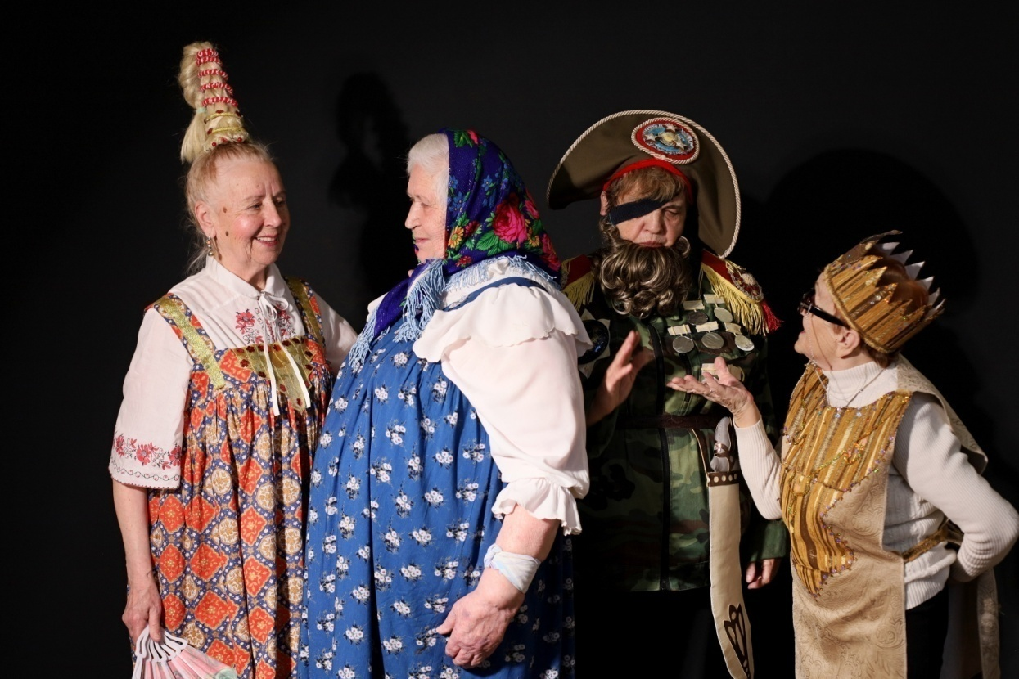
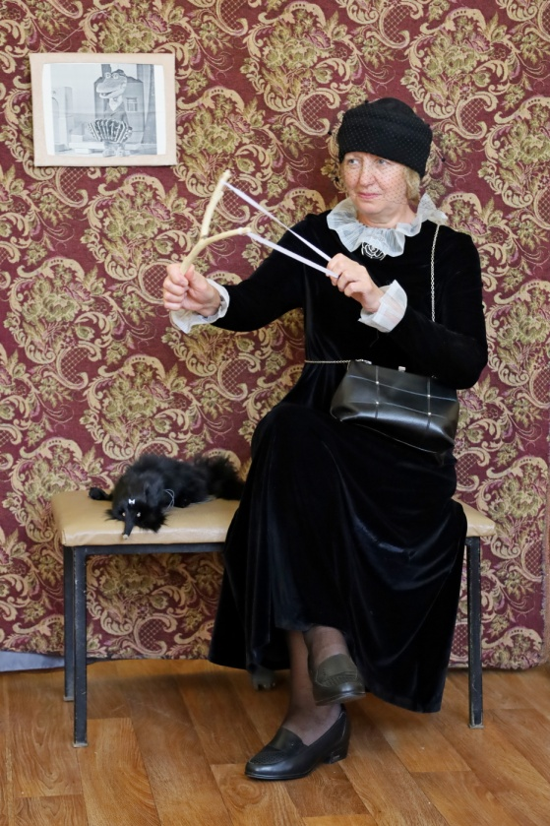
Все участники кружка отмечают положительный эффект от занятий театральным творчеством:
уверенность в себе;
раскрепощенность в общении;
удовлетворение духовных потребностей;
возможность раскрыть свой творческий потенциал;
исполнение своей давней мечты.

Slide 7
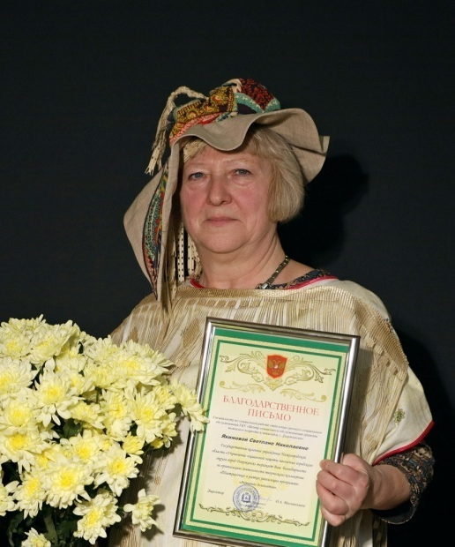
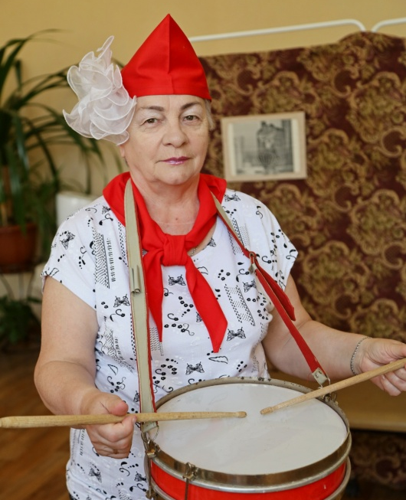
Задачи на 2024 год
Подготовка и выпуск спектаклей:
«Как Петя уму-разуму учился»
«Сказка о попе и его работнике Балде»
«Никитична, дочь Кожемяки»
литературный этюд «Посвящение русскому солдату»
Работа над созданием костюмов и декораций, привлечение волонтеров, в том числе «серебряного возраста» к подготовке спектаклей.
Расширение социокультурного пространства через сотрудничество с учреждениями и организациями социальной направленности.

Slide 8
Я в «Театралочке» с февраля 2023 года. Сначала думала: «Какая из меня артистка? Я в школе у доски-то боялась отвечать, а тут перед незнакомыми людьми! Страшно!» Решила, что до весны похожу, а рам видно будет. И вот уже второй год я 2 раза в неделю спешу в свою «Театралочку» - мою семью, мое место силы. Я научилась не бояться выступать перед публикой, перевоплощаться, запоминать текст, забыла о своих болячках. Я скучаю, когда долго не вижу своих «театралочек»; переживаю, если не получается роль; радуюсь, когда вижу глаза благодарных зрителей. «Театралочка» вернула меня к активной жизни, и, несмотря на свой возраст, я готова к новым ролям, новым постановкам, яркому активному долголетию!
Спасибо «Театралочке» и нашему влюбленному в свое дело руководителю – Светлане Николаевне!
Татьяна Александровна Кузнецова
Выражаю благодарность организованной и действующей группе «Театралочка», а самое большое «Спасибо» нашему руководителю Светлане Николаевне. За время участия в «Театралочке», а прошел уже год, наш коллектив сплотился, благодаря нашим репетициям и выступлениям.
С уважением Евгения Ивановна Борзова

Slide 9
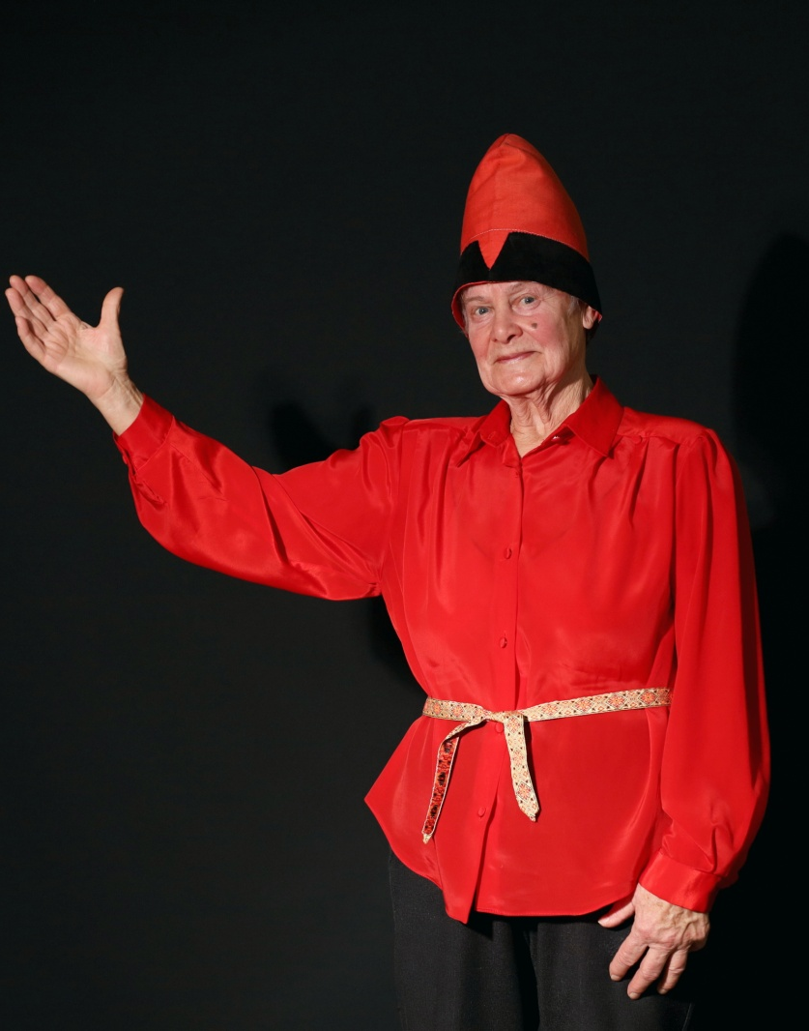
В феврале 2023 года я отдыхала в отделении дневного пребывания, в это время Светлана Николаевна предложила всем желающим записаться в группу художественной самодеятельности. Я записалась сразу, т.к. живу одна и свободного времени много, а сидеть дома одна - не люблю. Быстро набралась группа желающих из 15 человек. Руководителем коллектива стала Якимова Светлана Николаевна, с группа стала называться «Театралочка».
Мы начали готовить сказку «Золотая рыбка», Светлана Николаевна распределила роли для каждого исполнителя и работа началась. Коллектив быстро справился и начались наши первые выступления в отделении дневного пребывания, а затем и в детских садах. Потом была постановка сказки про «Чебурашку». А затем более серьезная постановка по произведению Л. Филатова «Про Федота-стрельца». Наш коллектив справился и с этой задачей.
Коллектив «Театралочки» состоит из 15 человек – пенсионеров разного возраста от 60 до 85 лет, а во главе - наш руководитель, режиссер, постановщик, сценарист, костюмер и прекрасный человек – Якимова Светлана Николаевна.
Мы благодарим Светлану Николаевну за то, что пробудила в нас новую жизнь, связанную с искусством. А коллектив у нас дружный, мы как будто одна семья.
Алевтина Ивановна Шанчурова

